Slide 1
Магистерская программа «Системный анализ государственного управления социальной динамикой» (направление подготовки 39.04.01 «Социология»)

Slide 2
Магистерская программа «Системный анализ государственного управления социальной динамикой»
Содержание программы соответствует Стратегическим проектам Программы развития МГУ до 2030 г.
-«Методология и стратегия планирования и управления в РФ (с учетом экономических, социально-демографических, экологических и иных факторов)».
-«Методы поддержки принятия решений органами государственной власти и бизнес-структурами, основанные на технологиях искусственного интеллекта и риск-ориентированном подходе»

Slide 3
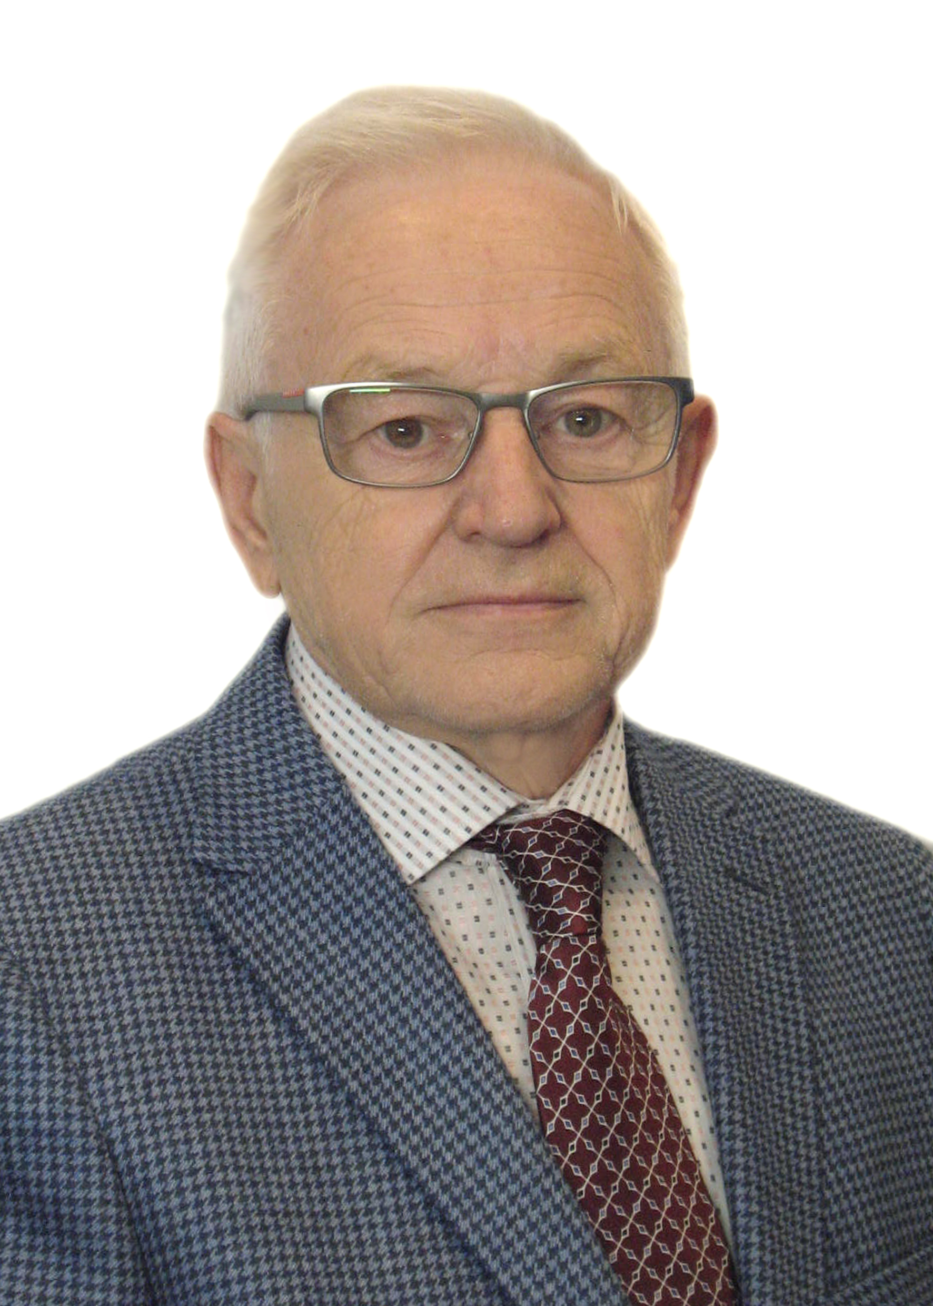
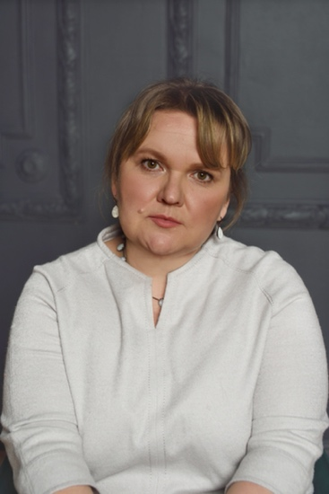
Научные руководители:
Васильев Владимир Петрович, руководитель программы, кандидат экономических наук, доцент, заслуженный работник высшей школы Российской Федерации.
Деханова Наталья Геннадьевна, заместитель руководителя программы, кандидат социологических наук, доцент.

Slide 4
Основные научные работы руководителей программы за минувшие три года:
В.П. Васильев:
Монография:
Социальные изменения в условиях цифровой среды: Коллективная монография. – М.: МАКС Пресс, 2020.
Статьи в научных журналах:
International rankings of macro-social dynamics // Postmodern Openings, 2021.
Social factors in the Digital Government Formation in Russia // Postmodern Openings: LUMEN Publishing, 2020.
Социоэкономические координаты устойчивого развития // Вестник Московского университета, 2019.
Электронное правительство в цифровой реальности // Информационное общество, 2019.
Учебники:
Государственное и муниципальное управление: учебник и практикум для академического бакалавриата, 4-е пер. и доп. издание – М.: Юрайт, 2021.
Государственное регулирование экономики: учебник и практикум для вузов, 4-е пер. и доп. издание – М.: Юрайт, 2020.

Slide 5
Основные научные работы руководителей программы за минувшие три года:
Н.Г. Деханова:
Монография:
Социальные изменения в условиях цифровой среды. Главы в монографии, под ред. В.П, Васильева. – М.: МАКС Пресс, 2020
Статьи в научных журналах:
Social factors in the Digital Government Formation in Russia // Postmodern Openings: LUMEN Publishing, 2020
Повышение привлекательности регионов Дальневосточного федерального органа в реализации Государственной программы по содействию добровольному переселению в Российскую Федерацию соотечественников // Социодинамика, 2020
Employment policy in the conditions of digital revolution // Dilemas contemporaneous-education politica y valores, 2019
Электронное правительство в современной России: тенденции и перспективы развития // Социально-политические науки, 2019
Учебник:
Социология государственной службы. 2-е изд., испр. и доп. // М.: Юрайт, 2020

Slide 6
Магистерская программа «Системный анализ государственного управления социальной динамикой»
Магистерская программа обеспечивает подготовку специалистов, владеющих базовыми компонентами современного социологического знания с привлечением междисциплинарных факторов (экономика, управление).
Выпускники МГУ, освоившие программу магистратуры данного профиля, способны осуществлять профессиональную деятельность в области образования и науки и решать задачи научно-исследовательского, проектного, аналитического и экспертного типов профессиональной деятельности.
Практическая ориентация программы обеспечивает готовность выпускников к работе в государственных, муниципальных и корпоративных управленческих структурах, включая GR, службах обеспечения социальной поддержки населения в аналитических социологических центрах, структурах политических партий и социально ориентированных НКО. В настоящее время возрастает потребность специалистов данной направленности в объединенных государственных социальных фондах и Росстате.

Slide 7
Магистерская программа «Системный анализ государственного управления социальной динамикой»
Магистерская программа базируется на разработке следующих научных направлений:
Цифровая парадигма развития государственного управления.
Стратегическое планирование социальных процессов.
Принципы и механизмы функционирования социального государства.

Slide 8
Магистерская программа «Системный анализ государственного управления социальной динамикой»
Студенты изучают дисциплины, направленные на формирование специализированных компетенций в области:
Стратегического планирования социальных процессов на основе долгосрочных национальных целей социально-экономического развития.
Анализа возможностей и рисков государственного управления в условиях применения цифровых технологий.
Диагностики и мониторинга регионального социально-экономического развития, реализации принципов социального государства.

Slide 9
Магистерская программа «Системный анализ государственного управления социальной динамикой»
Основные дисциплины программы:
Стратегическое планирование социальной динамики. В.П.Васильев
Регулирование социально-трудовых отношений в информационном обществе. Ю.А.Холоденко
Социальные факторы управления пространственным развитием. Н.Г.Деханова
Цифровые платформы как среда государственного управления. О.В.Гавриленко, А.В.Маркеева

Slide 10
Магистерская программа «Системный анализ государственного управления социальной динамикой»
Дисциплины по выбору:
Государственная служба в цифровой среде. Н.Г.Деханова
Глобальные тренды социального государства. Ю.А.Холоденко
Социологические методы мониторинга государственных социальных программ. В.А.Сушко
Социальные факторы внедрения цифровых технологий (англ. яз). Д.Е.Добринская, Т.С.Мартыненко
Социальные технологии в управлении обществом. О.В. Гавриленко
Государство и бизнес: социальные стратегии. В.П.Васильев
Структура и динамика современных обществ. И.А.Вершинина, Т.С.Мартыненко
Сетевая парадигма и Интернет в современной социологии (англ.яз). Д.Е.Добринская

